Slide 1

電子一乙-第七組-期末報告 組長:郭又豪 組員:徐培翔 吳昊桓
遊戲Boy

Slide 2
主題&動機
因為小時候玩電腦會去很多的網頁遊玩，像是史萊姆的第一個家，裡面多樣化選擇的小遊戲，使我們好奇遊戲背後的秘密，而利用這次機會做出遊戲總集。

Slide 3
目錄
選擇畫面
Puzzle
Password
貪吃蛇
五子棋
工作分配

Slide 4
選擇畫面
Back

Slide 5
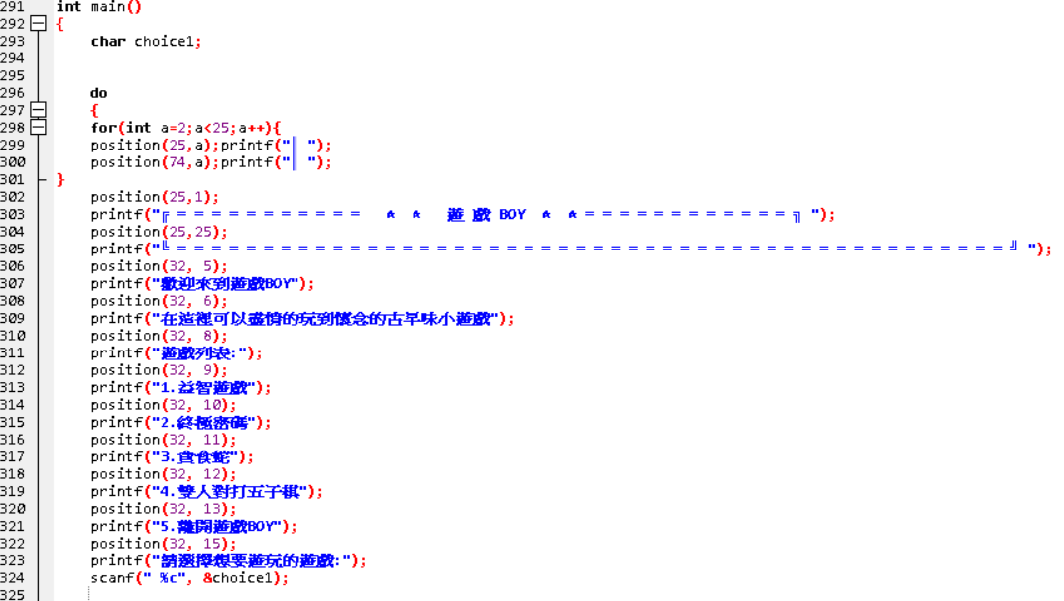
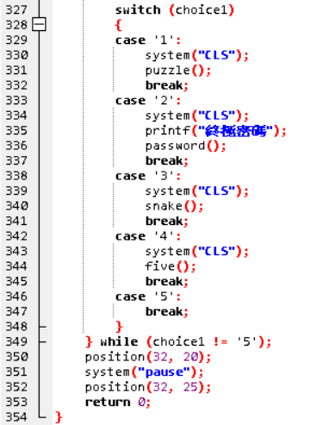
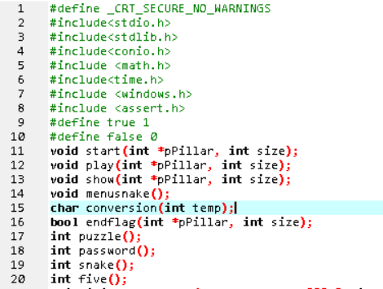
程式碼
Back

Slide 6
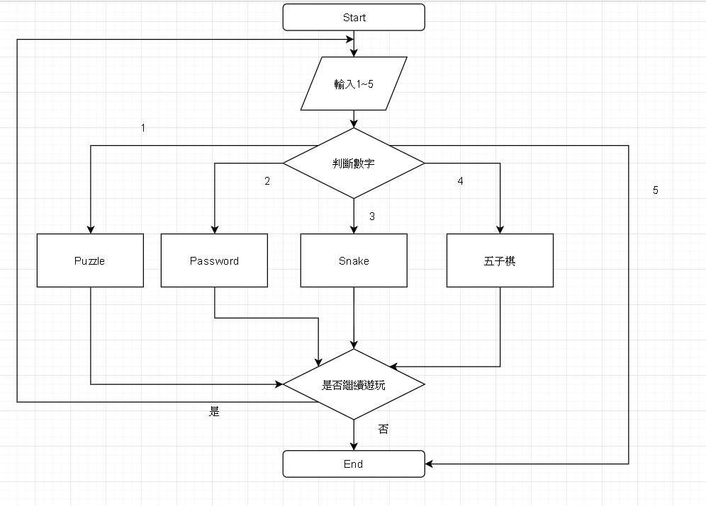
流程圖
Back

Slide 7
Puzzle
Back

Slide 8
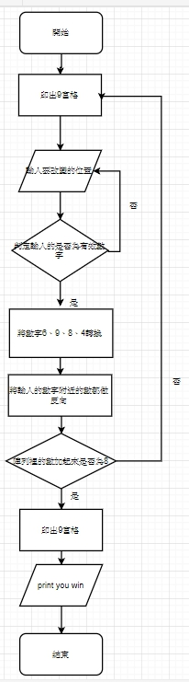
流程圖
Back

Slide 9
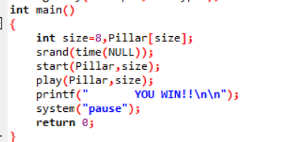
定義Pillar陣列
進入start副程式
Back

Slide 10
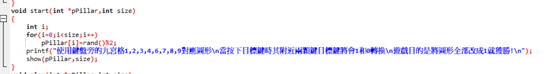
將9宮格裡的數字取隨機亂數0或1
再將遊戲玩法print出來進入show的副程式
Back

Slide 11
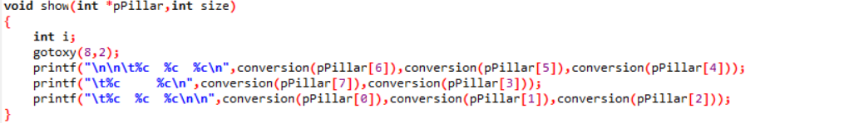
將9宮格顯示出來
Back

Slide 12
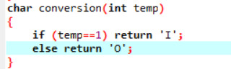
Temp=1就會顯示I
Temp=0就會顯示O
Back

Slide 13
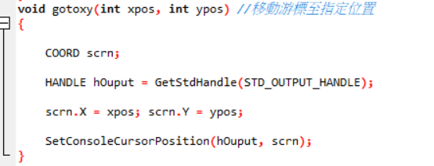
使用可以移動游標 #include<windows.h>必須先加入此標頭檔 接著輸入這個函式,這樣就可以在其他函式使用了 其使用方法只需在想要的時候輸入 原點是程式執行框的左上角,往右為正X,往下為正Y
Back

Slide 14
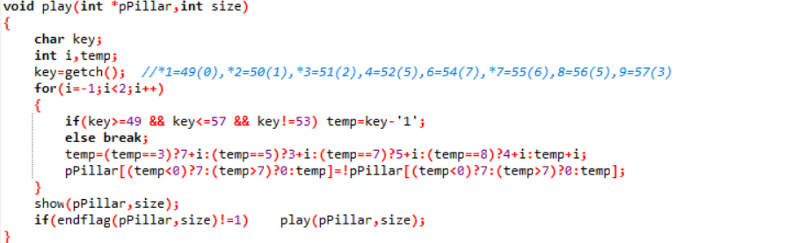
Key來接打的數字，if判斷打的數字是否是1~9而且不是5的數字，如果成立，temp=你打的數字減掉字元1也就是49，得到的數字剛好會等於你打的數字-1。
Back

Slide 15
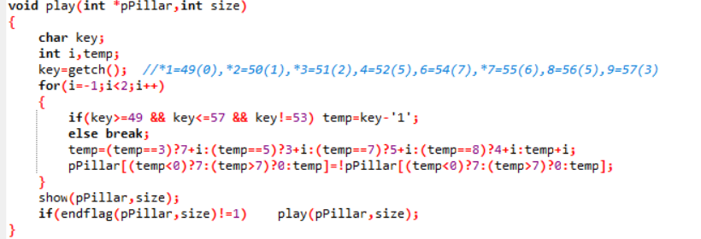
Pillar陣列是將12369874分別填入
所以這行是將4改成在pillar[7]、6改成在pillar[3]、8改成在pillar[5]、 9改成在pillar[4]
Back

Slide 16
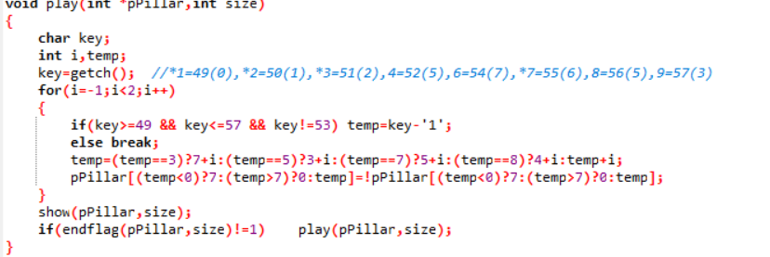
這行是利用for迴圈是將key的前一個數和後一個數
做反向，另外再用if到endflag副程式，如果回傳是0就繼續玩是1的話就回到main顯示you win
Back

Slide 17
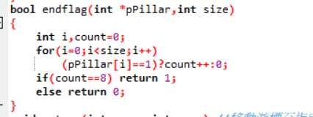
將陣列裡的數加起來，
如果等於8return 1 ，不等於8return 0
Back

Slide 18
password
Back

Slide 19
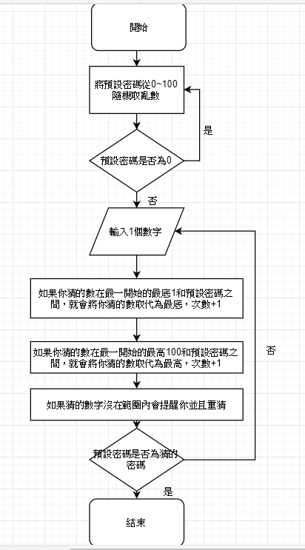
流程圖
Back

Slide 20
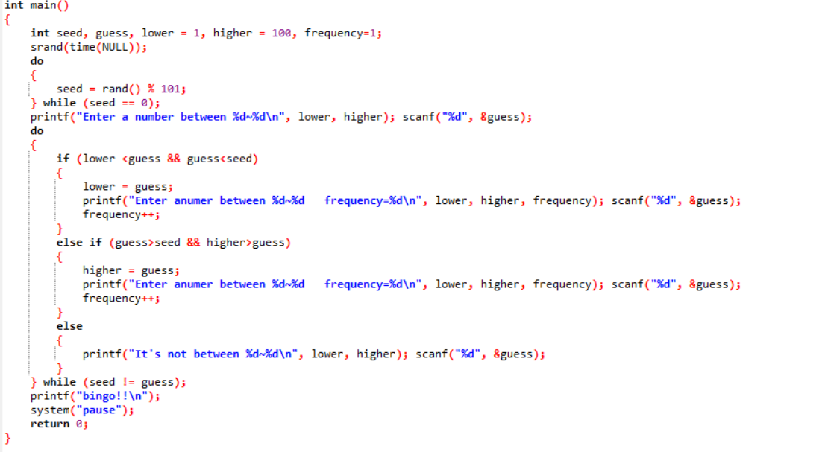
將預設密碼為1~100
Back

Slide 21
如果你猜的數在最一開始的最底1和預設密碼之間，就會將你猜的數取代為最底
次數+1
Back

Slide 22
如果你猜的數在最一開始的最高100和預設密碼之間，就會將你猜的數取代為最高
次數+1
Back

Slide 23
如果猜的數字沒在範圍內會提醒你並且重猜
Back

Slide 24
最外圈的do while是判斷是否猜中，猜中就跳出迴圈
Back

Slide 25
Snake
Back

Slide 26
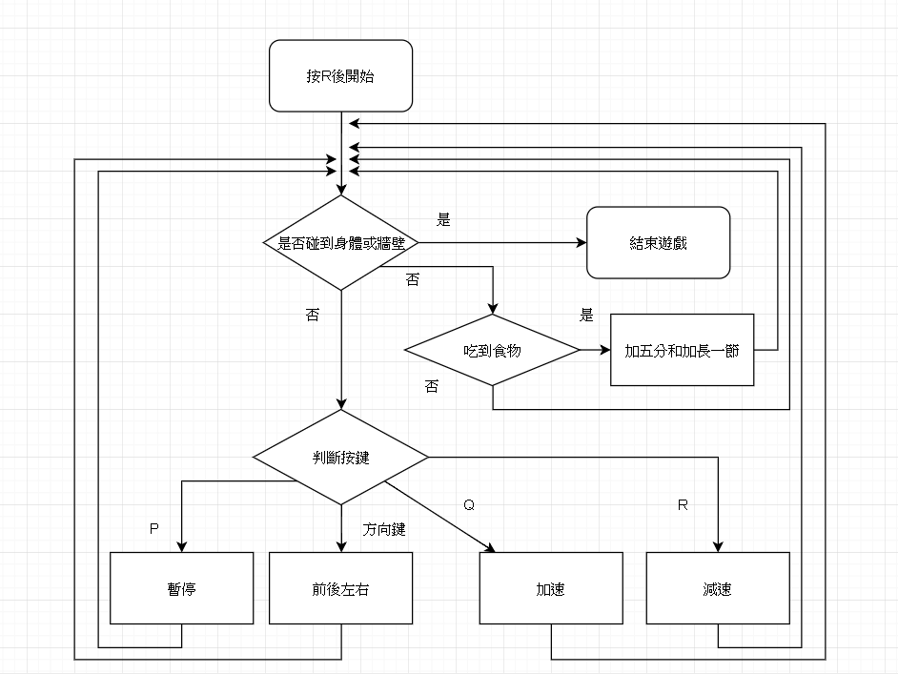
流程圖
Back

Slide 27
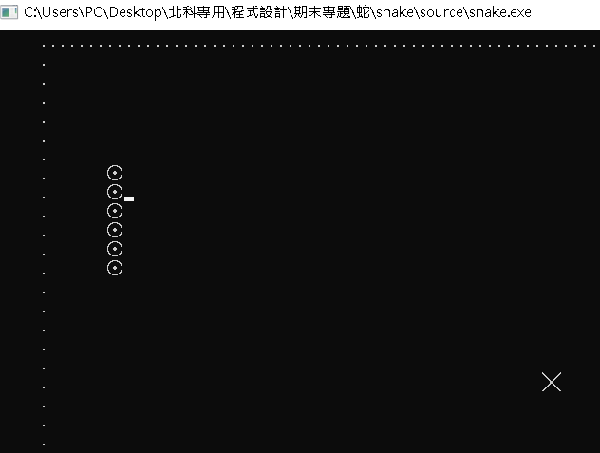
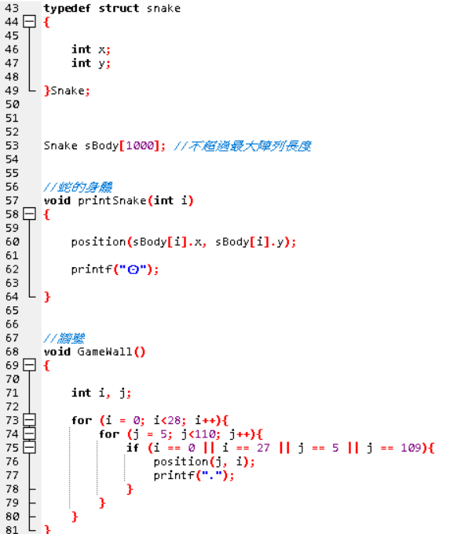
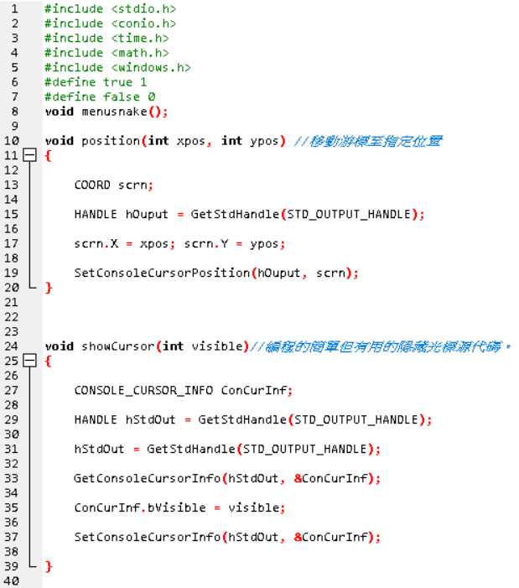
Back

Slide 28
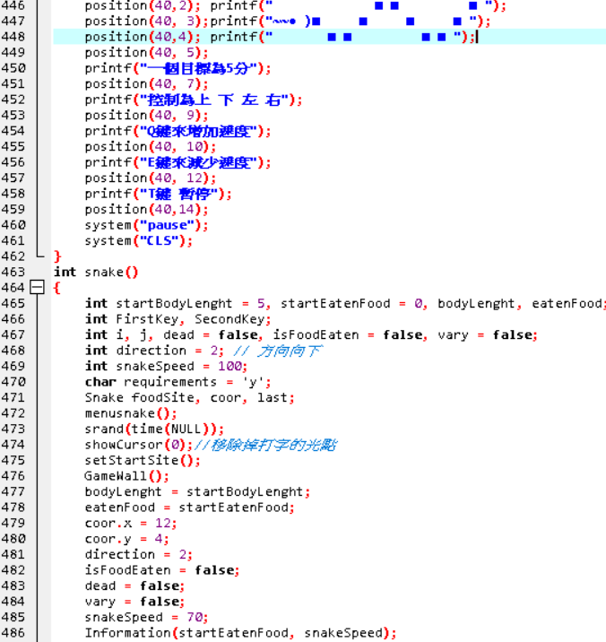
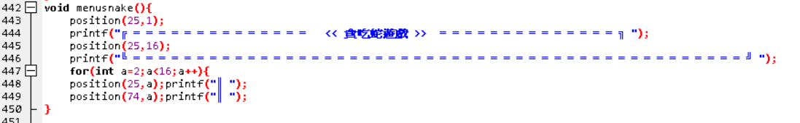
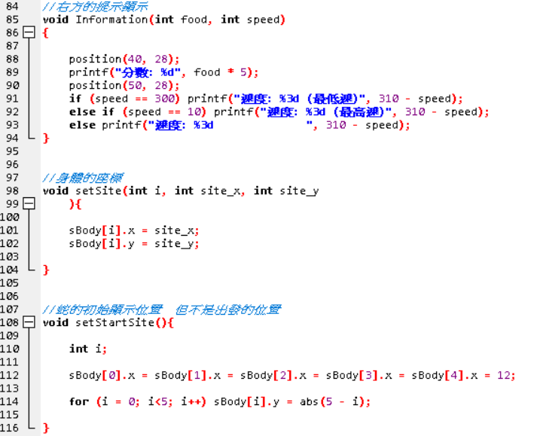
顯示規則 設定程式的初始值及變數
Back

Slide 29
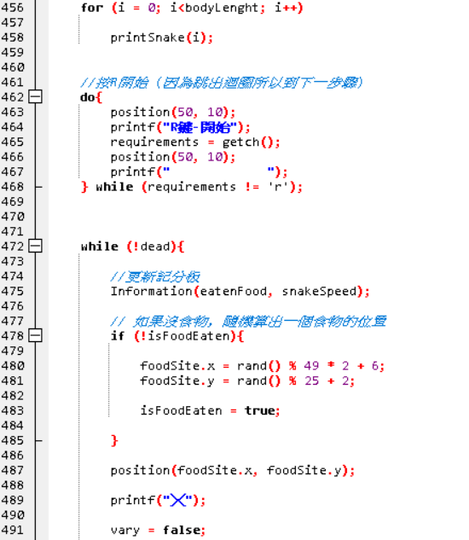
按R之後跳出迴圈， 繼續執行他下方的程式。 跳出食物的座標
Back

Slide 30
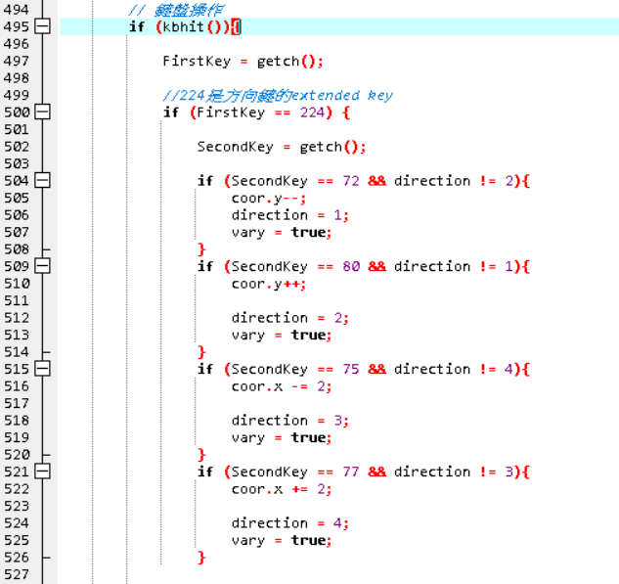
224是方向鍵的extended key 72 80 75 77代表上下左右 因為怕不小心按到回鍵吃到自己，所以有方向限制。
Back

Slide 31
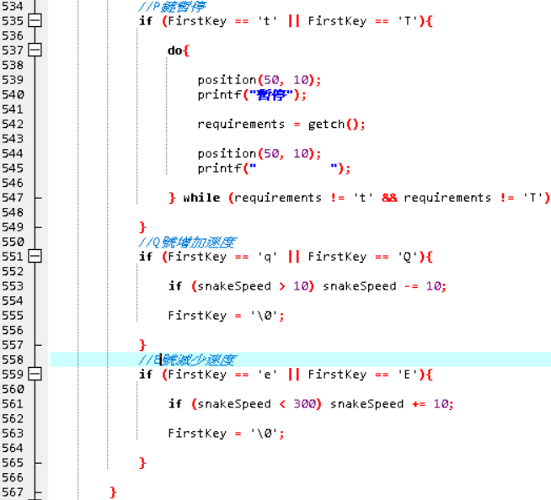
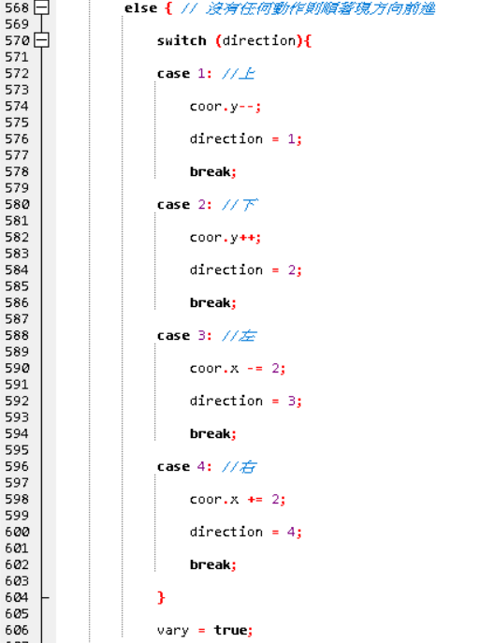
額外的功能 沒選擇方向時前進 暫停、加速、減速 往同方向前進
Back

Slide 32
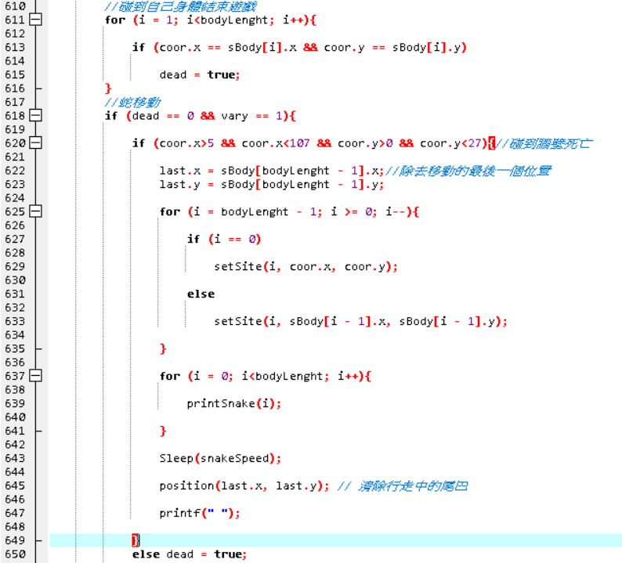
碰到自己身體時， 遊戲結束。 蛇移動 消除最後一節身體之使用的座標 執行清除尾巴
Back

Slide 33
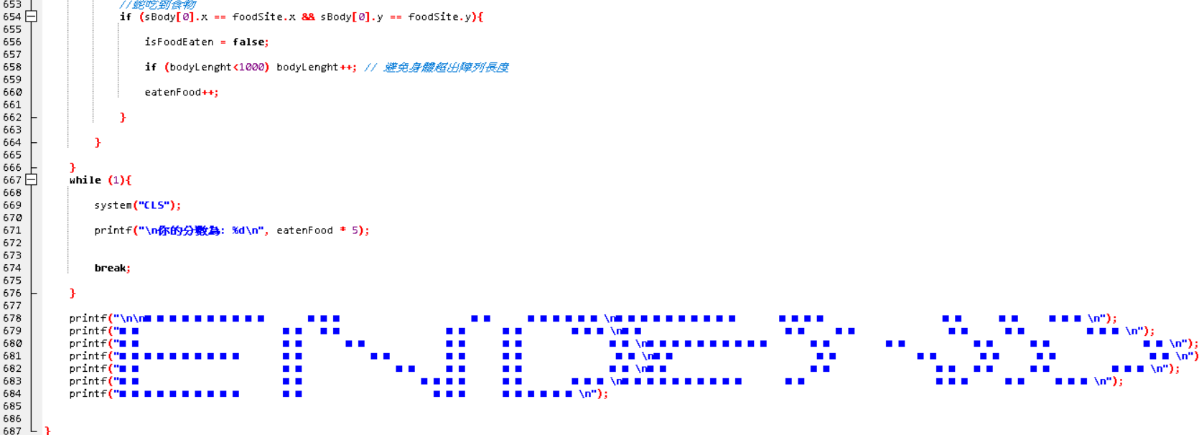
Back

Slide 34
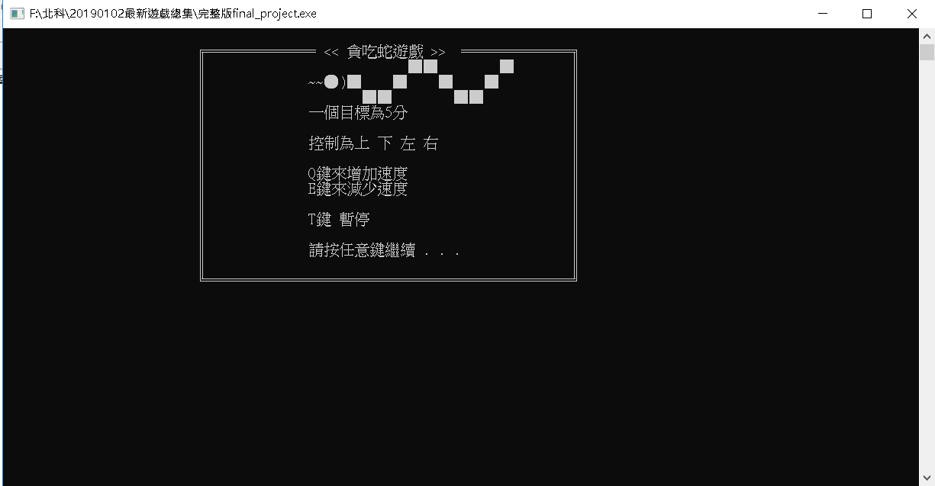
執行畫面(1)
Back

Slide 35
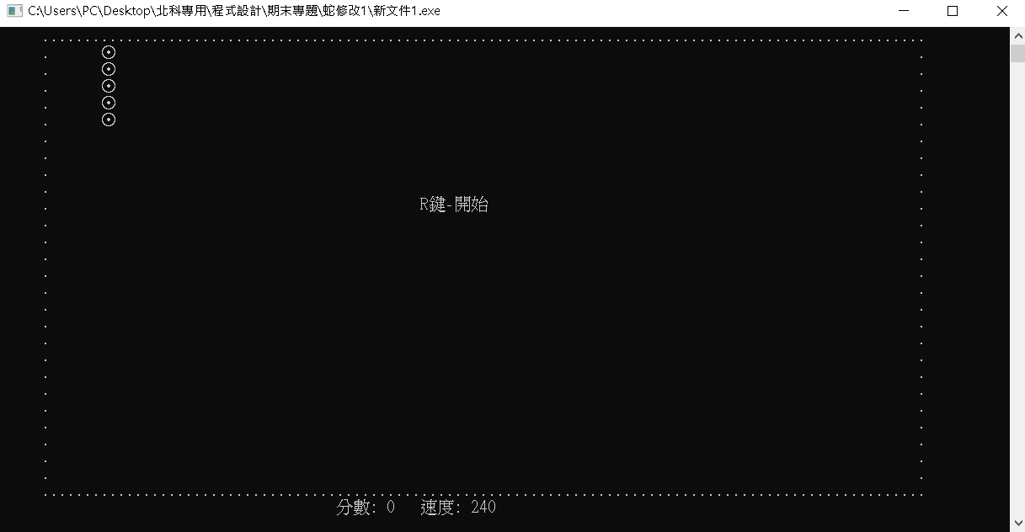
執行畫面(2)
Back

Slide 36
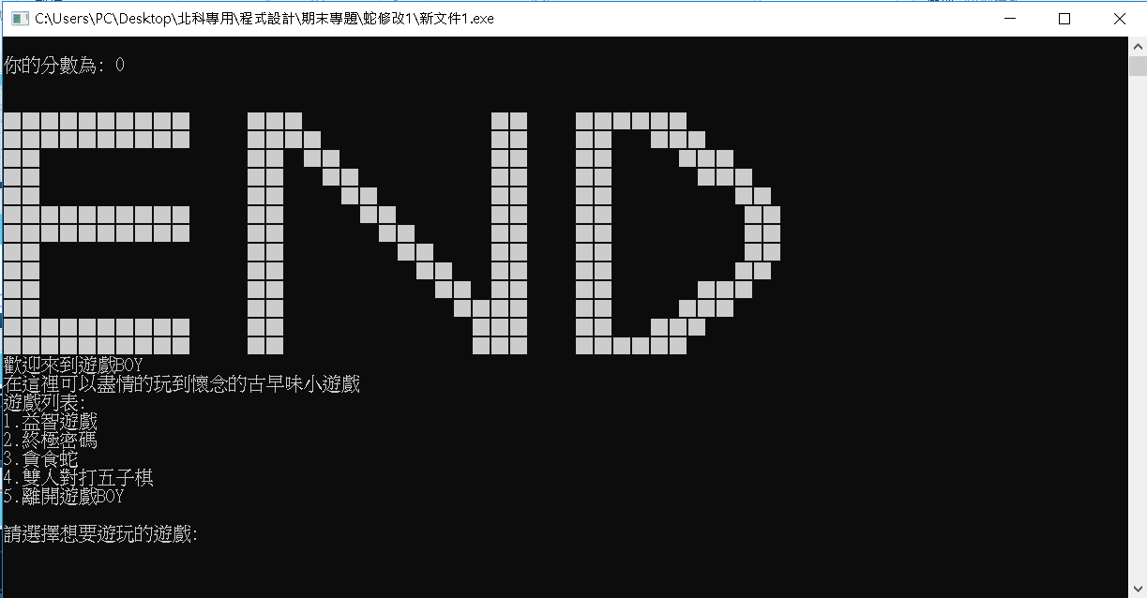
執行畫面(3)
Back

Slide 37
參考資料
http://flyingdc.pixnet.net/blog/post/24333750-gotoxy%28%29-%E5%A6%99%E7%94%A8%E7%A7%BB%E5%8B%95%E6%B8%B8%E6%A8%99-
https://www.ptt.cc/bbs/C_and_CPP/M.1404741414.A.426.html
http://squall.cs.ntou.edu.tw/cpp/92spring/assign1.html
http://taichunmin.pixnet.net/blog/post/27827743-system%E5%87%BD%E6%95%B8---cls
Back

Slide 38
五子棋
Back

Slide 39
報告大綱
流程圖
程式介紹
成果圖
Back

Slide 40
流程圖
玩家B下棋
玩家A下棋
顯示棋盤
顯示棋盤
START
判斷棋盤
是否滿了
判斷棋盤
是否滿了
NO
棋盤設定
YES
YES
判斷玩家A
是否勝利
NO
NO
玩家設定(A、B)
判斷玩家B
是否勝利
YES
NO
顯示棋盤
YES
END

Slide 41
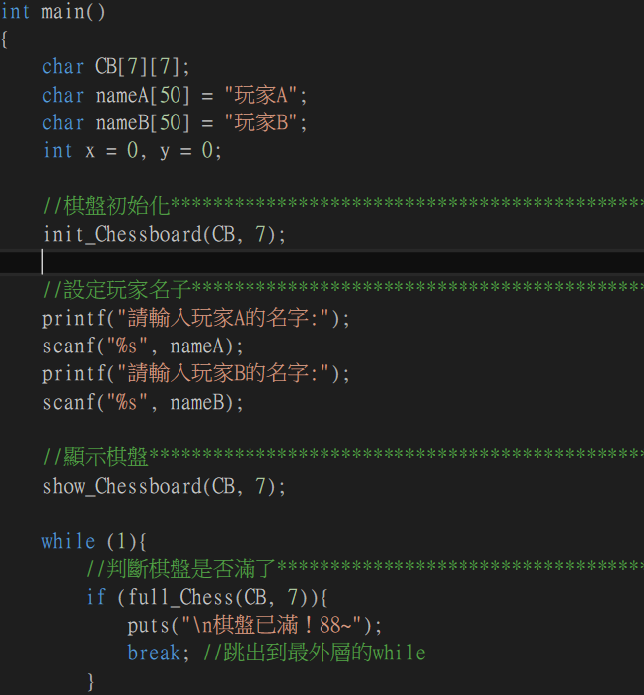
程式介紹
(主程式-1)
Back

Slide 42
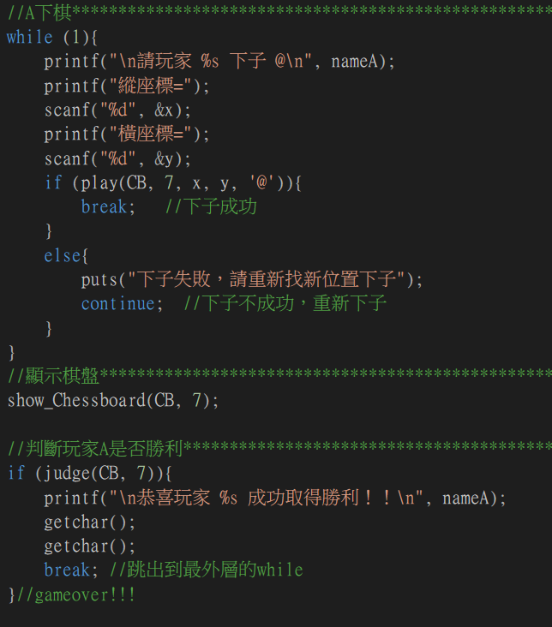
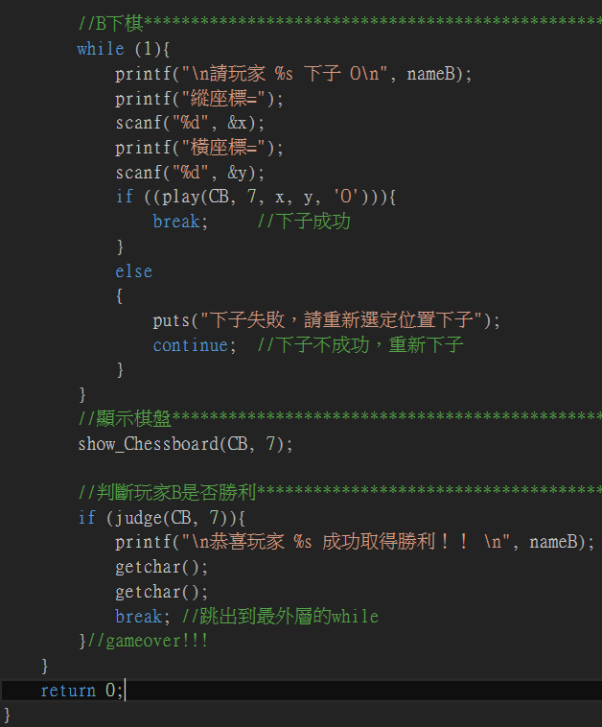
(主程式-2)
玩家A 下@
玩家B 下O
Back

Slide 43
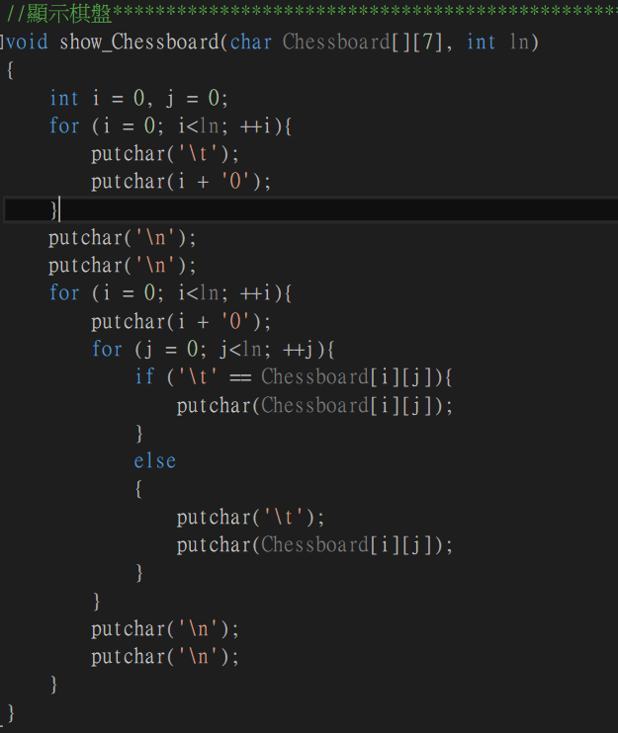
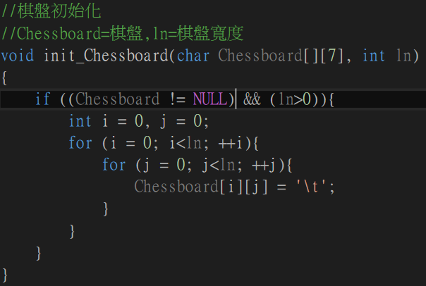
顯示棋盤
(副程式-1)
棋盤設定
把陣列都先填滿
Back

Slide 44
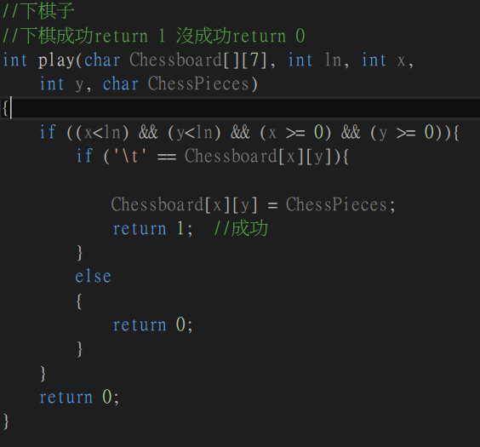
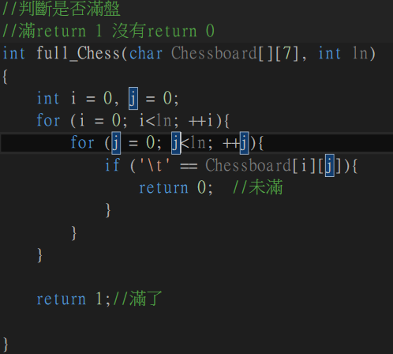
(副程式-2)
下棋
判斷是否滿盤
Back

Slide 45
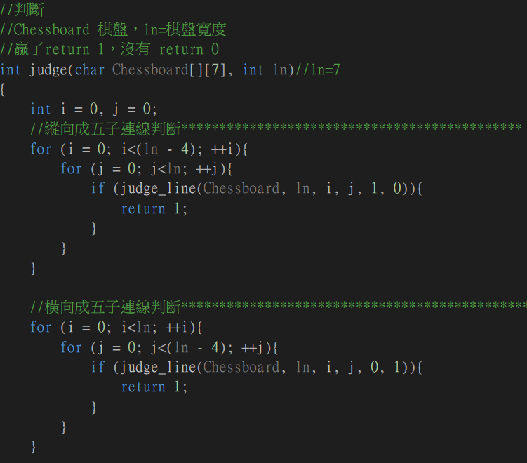
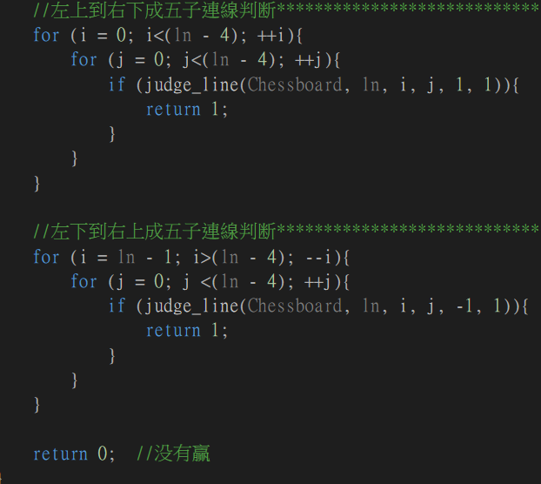
(副程式-3)
判斷勝負
Back

Slide 46
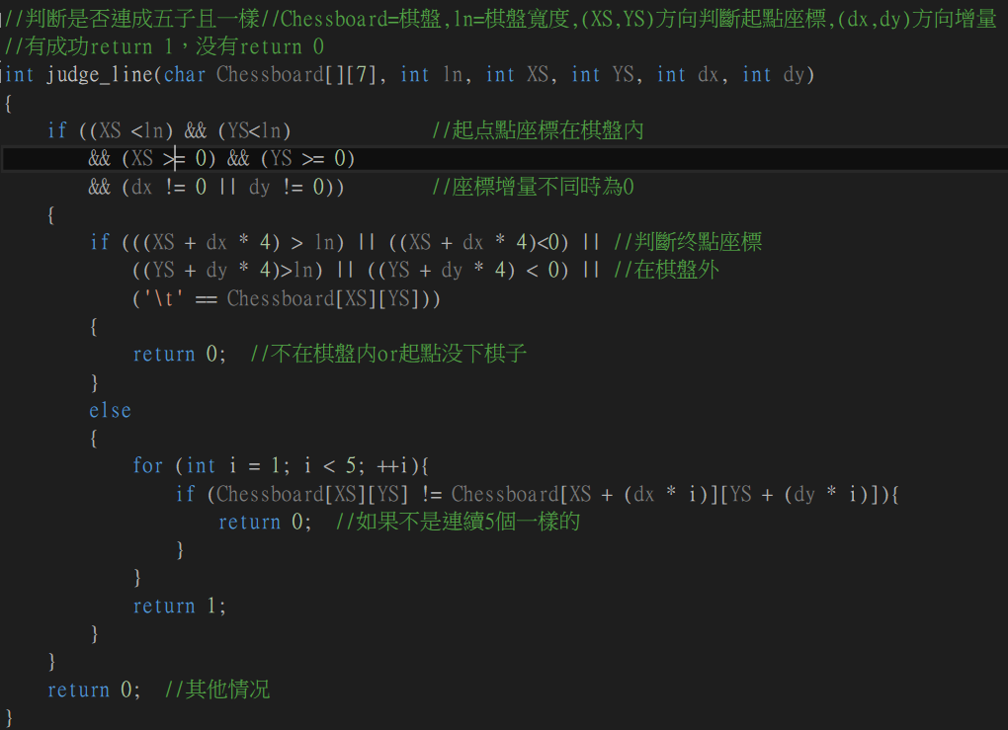
Back
(副程式-4)
判斷勝負
縱向5子(dx=1,dy=0)
XS | 0 | 1 | 2
YS | 0~6 | 0~6 | 0~6
橫向5子(dx=0,dy=1)
XS | 0 | 1 | 2 | 3 | 4 | 5 | 6
YS | 0~2 | 0~2 | 0~2 | 0~2 | 0~2 | 0~2 | 0~2
左上右下5子(dx=1,dy=1)
XS | 0 | 1 | 2
YS | 0~2 | 0~2 | 0~2
左上右下5子(dx=1,dy=1)
XS | 6 | 5 | 4
YS | 0~2 | 0~2 | 0~2

Slide 47
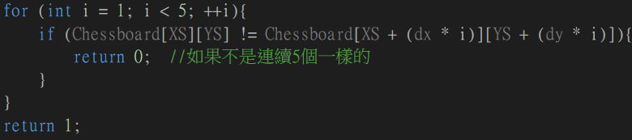
Back
(副程式-5)
判斷勝負
縱向5子(dx=1,dy=0)
XS | 0 | 1 | 2
YS | 0~6 | 0~6 | 0~6
橫向5子(dx=0,dy=1)
XS | 0 | 1 | 2 | 3 | 4 | 5 | 6
YS | 0~2 | 0~2 | 0~2 | 0~2 | 0~2 | 0~2 | 0~2
 | 0 | 1 | 2 | 3 | 4 | 5 | 6
0
1
2
3
4
5
6
左上右下5子(dx=1,dy=1)
XS | 0 | 1 | 2
YS | 0~2 | 0~2 | 0~2
左上右下5子(dx=1,dy=1)
XS | 6 | 5 | 4
YS | 0~2 | 0~2 | 0~2

Slide 48
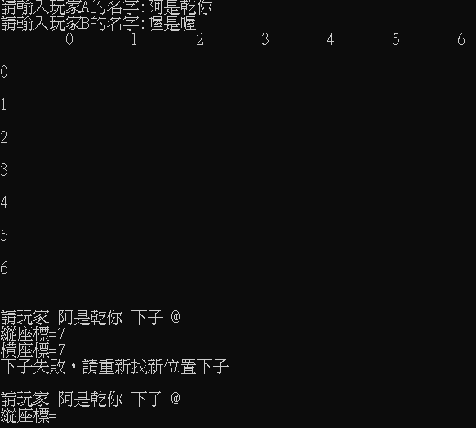
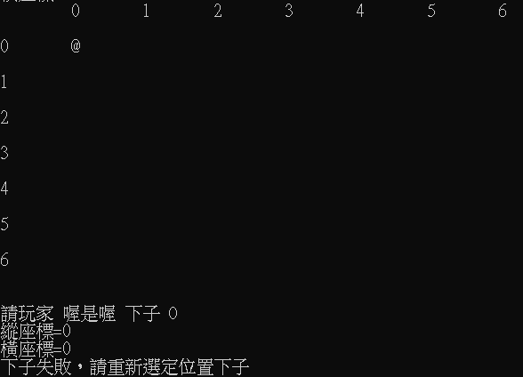
Back
成果圖
位子重複
超出棋盤

Slide 49
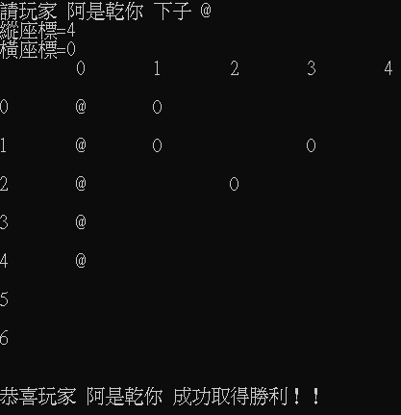
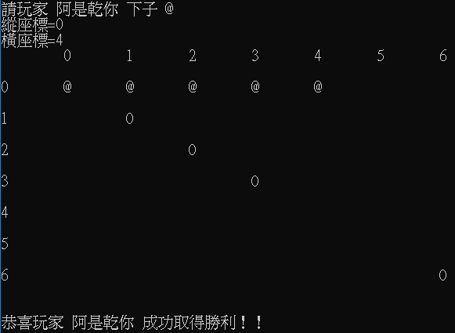
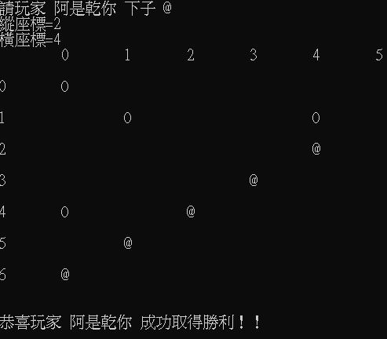
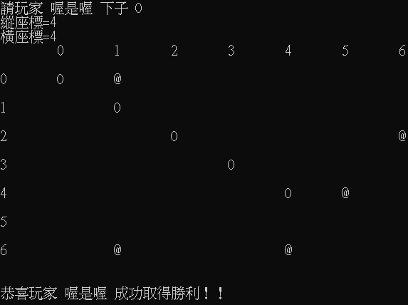
Back

Slide 50
工作分配
郭又豪:五子棋、Github
徐培翔:貪吃蛇、PPT
吳昊桓:Puzzle、password、遊戲選擇畫面
Back

